Slide 1

Arduino Roborameno
Richard West
2021/2022

Slide 2
Obsah:
Úvod
Využitý hardware a software
Jak funguje servo motor
Nákres zapojení
Video ukázka
Plány do budoucna

Slide 3
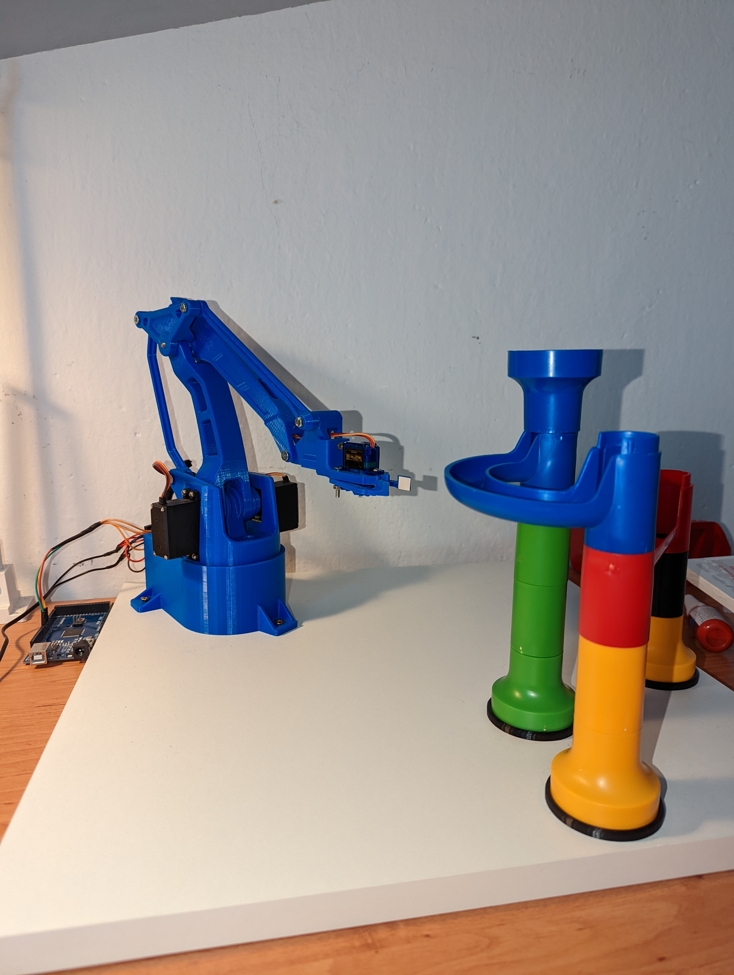
Úvod
Původní cíl
Úspěchy a neúspěchy

Slide 4
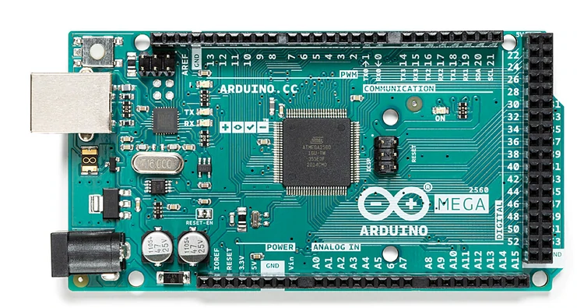


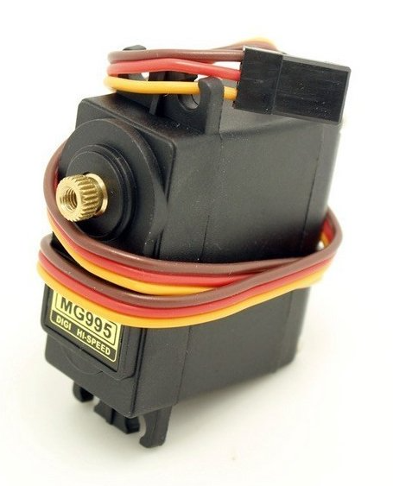

Využitý hardware a software
Hardware
Software

Slide 5
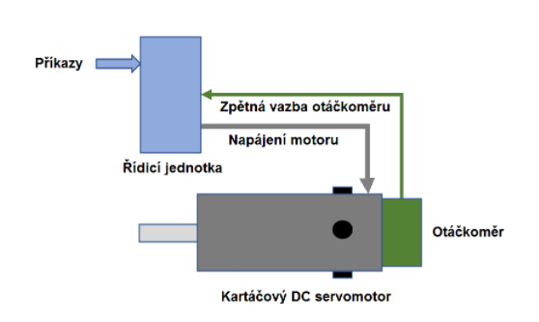
Jak funguje servo motor

Slide 6
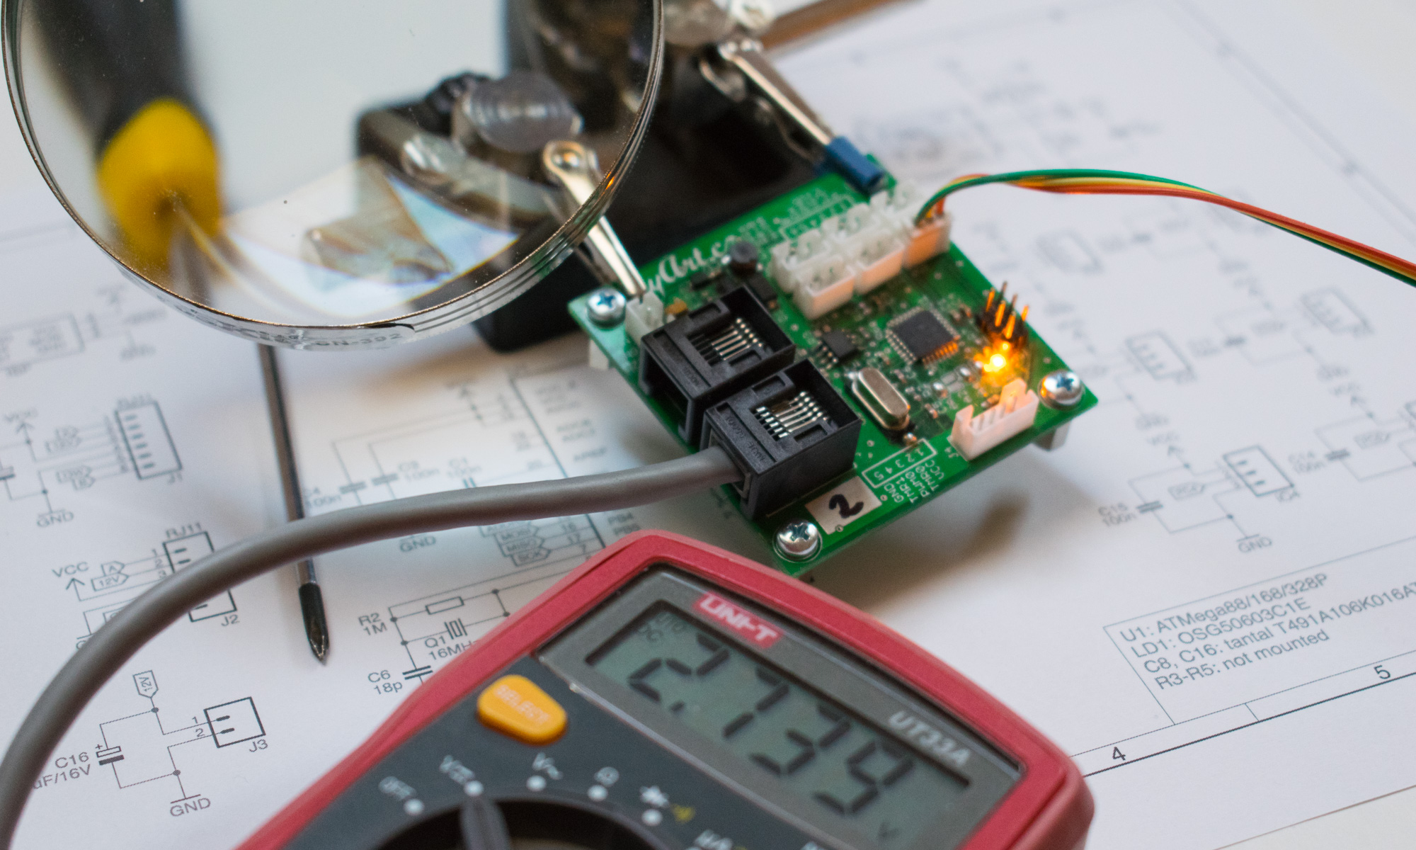
Jak funguje systémové přerušení

Slide 7
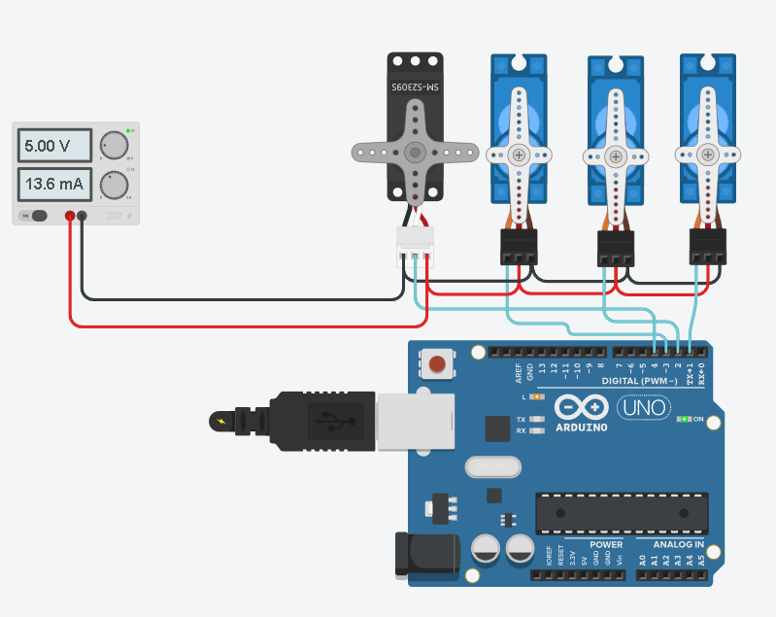
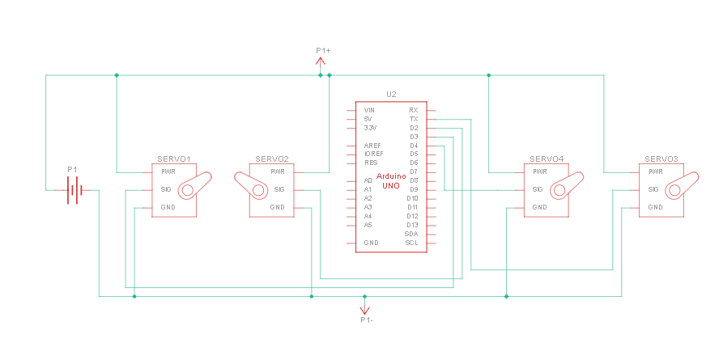
Nákres zapojení

Slide 8
Ukázka

Slide 9
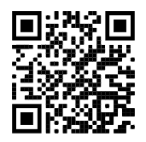
Závěr
Děkuji za pozornost
https://github.com/Brr0/roborameno

